Slide 1



Slide 2

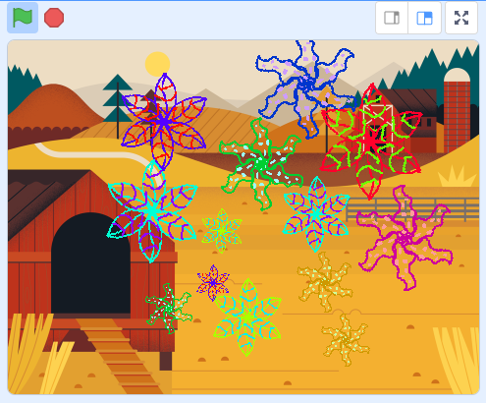

Slide 3
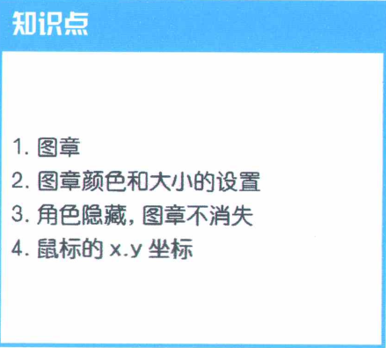


Slide 4
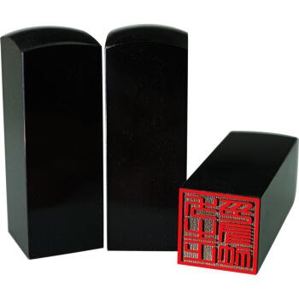
这就是图（印）章

Slide 5
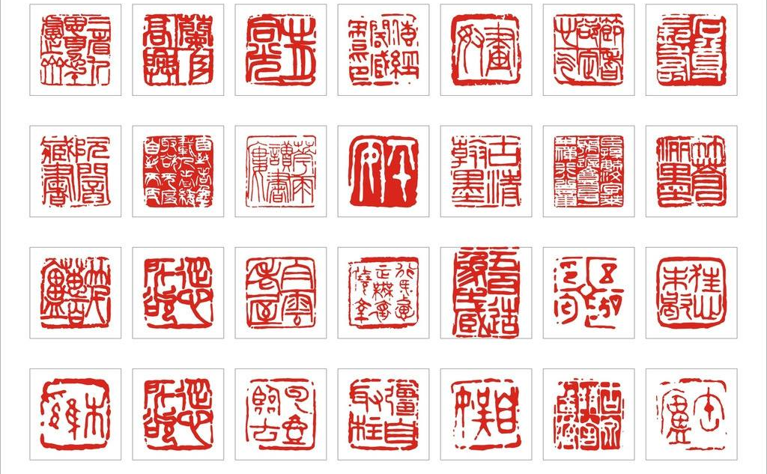

Slide 6

图（印）章百科：
印章是中国古汉字和中国古印刷术的结合，也是古代一种签名形式或者说是凭证。大多以玉、石、木为载体，加以刻印汉字为主，辅以形象线条，这样就形成了图案。

Slide 7
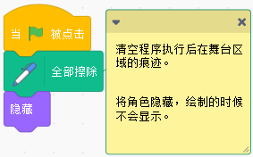
角色初始化

Slide 8
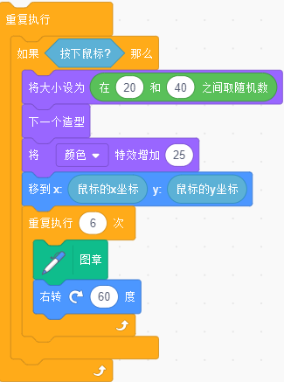

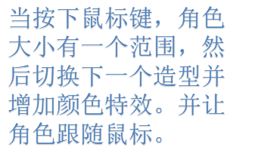
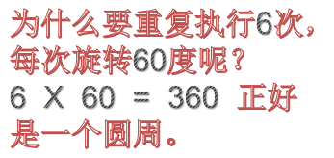

Slide 9


